Slide 1

Porquê minha aplicação com Entity Framework fica lenta?
Dicas de como melhorar a performance de sua aplicação!

Slide 2






Get-Help Marcel-Inowe -Detailed
DESCRIPTION
Database consultant @ Itau
Consultant and co-founder @ Data Tuning
CONTACTS
/in/marcelinowe/
marcel@datatuning.com.br
blog.datatuning.com.br/
Data Tuning Group/
DataTuning

Slide 3

Data Tuning – Quem somos?
Data Tuning é uma consultoria voltada a banco de dados, fundada em 2019 por Guilherme Torres, Marcel Inowe e William Lino. Todos profissionais altamente qualificados, certificados e com vasta experiência de mercado atuando em projetos de missões críticas.
Nossas principais ofertas:
DBA Remoto
Performance Tuning
Projetos HADR, Migrações e BI
Treinamentos: SQL Server, Power BI e Python

Slide 4

Agenda
_ O que é ORM?
_ E o Entity Framework?
_ Como identificar a lentidão?
_ T-SQL: Problemas e Dicas
_ Demo

Slide 5
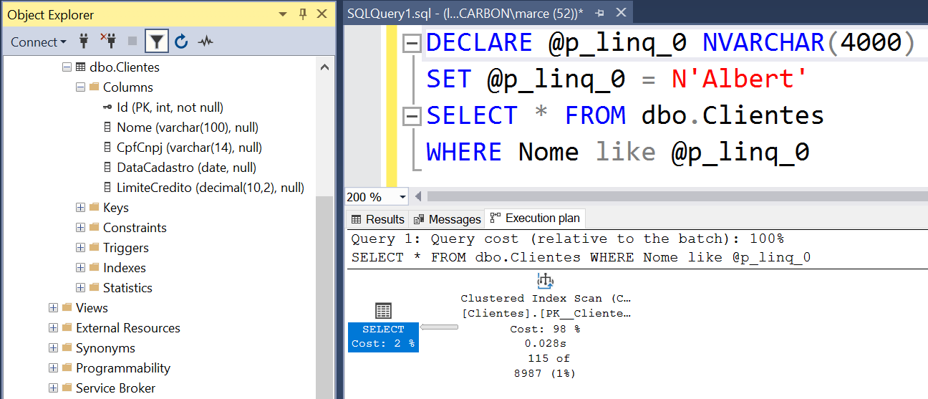
Motivador

Slide 6
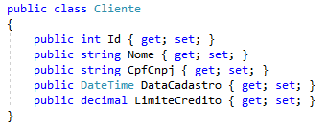
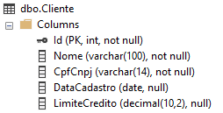
_O que é um ORM?
ORM(Object-relational mapping) é uma técnica de mapeamento objeto relacional que permite fazer uma relação dos objetos da aplicação com
os dados que os mesmos representam.

Slide 7

_O que é o Entity Framework?
Entity Framework é um ORM Framework para aplicações .NET suportado
pela Microsoft. EF permite que os desenvolvedores trabalhem com os
dados usando objetos de classes sem necessidade de focar nas
tabelas e colunas.

Slide 8
_Principais motivos de uma lentidão
Query/Aplicação mal escrita
Ausência de índices e estatísticas
Índices com alto % de fragmentação
Estatísticas desatualizadas
Tabelas mal modeladas
Problemas de hardware
Falta de alinhamento da área de negócios

Slide 9
_Como identificar a lentidão?
Logs detalhados da aplicação
Debug de aplicação
Monitoração de performance(APMs e Log Management)
Análise de contadores de performance
Análise de Requests e Waits do SQL Server
xEvents e Server Trace
Baseline

Slide 10
_T-SQL: Problemas e Dicas
Conversão implícita
Conversão automática realizada pelo QO
Ocorre quando se compara tipos incompatíveis
Ex: ‘VARCHAR’ like N‘NVARCHAR’
Ex: 1 = ‘1’
Poderá causar um Scan
NVARCHAR parece mas não é VARCHAR

Slide 11
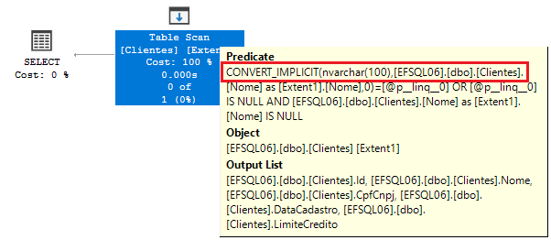
_T-SQL: Problemas e Dicas
Conversão implícita
Detectável apenas via execution plan

Slide 12
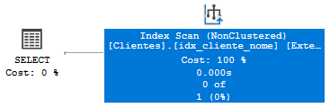
_T-SQL: Problemas e Dicas
Table/Index SCAN
Leitura completa de uma tabela ou índice;
Alguma das principais causas:
WHERE coluna LIKE ‘%TEXTO%’
SELECT *
ISNULL, CONVERT, CAST, DATEADD, etc...
Falta de índice adequado

Slide 13
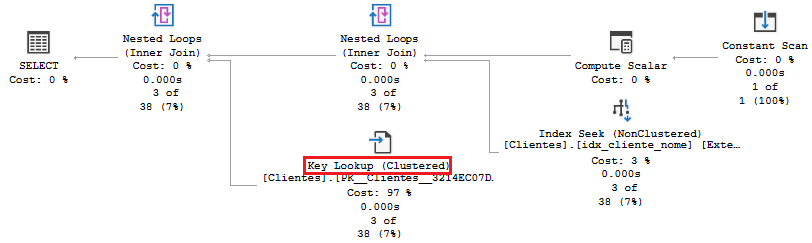
_T-SQL: Problemas e Dicas
Key Lookup
Leitura randômica do índice clustered para retornar as colunas necessárias para execução da query.
Principais causas:
Índice non-clustered mal desenhado
Excesso de colunas na query

Slide 14
DEMO

Slide 15
DÚVIDAS

Slide 16


